Slide 1
IT CookBook, 유닉스 이론과 실습(3판)
[강의교안 이용 안내]
본 강의교안의 저작권은 한빛아카데미㈜에 있습니다.
이 자료는 강의 보조자료로 제공되는 것으로 무단으로 전제하거나 배포하는 것을 금합니다.

Slide 2
Chapter 08. 프로세스와 사용자 명령 익히기

Slide 3
프로세스의 개념과 종류
프로세스 관리 명령
포그라운드와 백그라운드 프로세스
사용자 정보 보기

Slide 4
프로세스의 개념을 이해한다.
프로세스 관련 유닉스 명령의 사용 방법을 익힌다.
포그라운드 처리와 백드라운드 처리의 차이를 이해한다.
사용자 정보를 보는 명령의 사용 방법을 익힌다.

Slide 5
01. 프로세스의 개념과 종류
프로세스
실행중인 프로그램
종류
시스템 프로세스 : 유닉스 운영에 필요한 기능 수행
사용자 프로세스 : 사용자들이 실행시킨 프로세스
시스템
부팅
init
process
Shell
process
Unix system
processes
User
processes
Notes:
프로세스는 실행중인 프로그램이다.
메모리에 올라와서 어느위치에
프로그램은 파일로 관리 하는 것
프로세스는 : 사용자 프로세스, 사용자 프로세스가 있다.
fork() : 자손을 만드는 단

Slide 6
01. 프로세스의 개념과 종류
프로세스
프로세스 | 설명
데몬(daemon) | 유닉스 커널에 의해 실행되는 프로세스로 특정 서비스 제공
부모(parent) | 자식 프로세스를 만드는 프로세스
자식(child) | 부모에 의해 생성된 프로세스 실행이 끝나면 부모 프로세스에 결과를 돌려주고 종료
고아(orphan) | 실행도중에 부모 프로세스가 종료된 프로세스 고아프로세스는 1번 프로세스를 새로운 부모로 가진다
좀비(zombie) | 부모프로세스가 종료처리를 하지 않은 프로세스 종료가 되었음에도 할당된 시스템 자원이 회수되지 않은 상태
Notes:
데몬, 부모, 자식, 고아, 좀비 시험에 나옴

Slide 7
02. 프로세스 관리 명령
프로세스 목록 보기
ps
pgrep
프로세스 종료 시키기
kill
pkill
포그라운드(전위)와 백그라운드(후위) 작업 제어
fg
bg
jobs

Slide 8
02. 프로세스 관리 명령
프로세스 목록 보기
ps
process status
프로세스 정보를 출력
PID, 터미널, CPU 시간, 명령어
옵션
-e : 시스템에 있는 모든 프로세스 정보 출력
-f : 프로세스에 대한 자세한 정보 출력
-u UID : 특정 사용자에 대한 모든 프로세스 출력
ps [ 옵션 ]

Slide 9
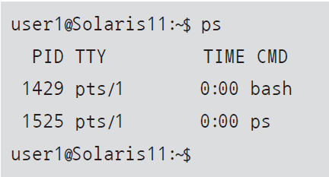
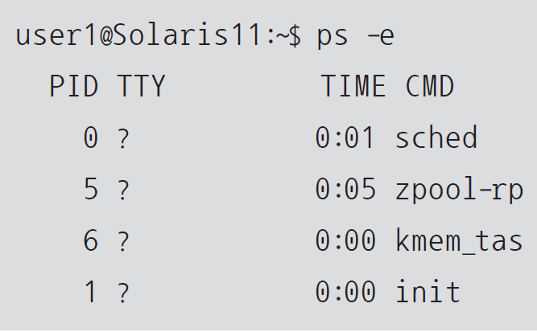
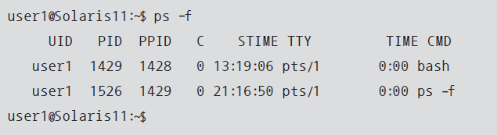
02. 프로세스 관리 명령
프로세스 목록 보기
ps 사용 예

Slide 10
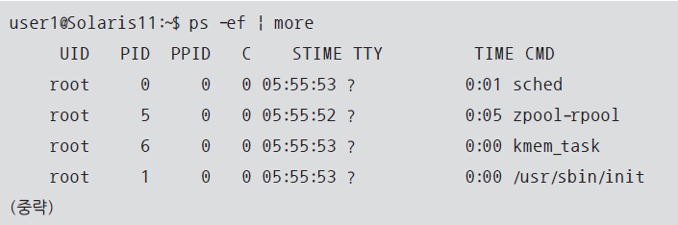
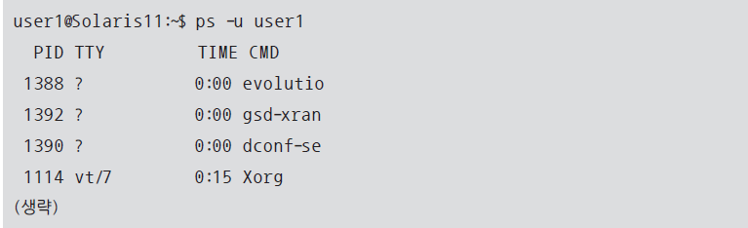
02. 프로세스 관리 명령
프로세스 목록 보기
ps 사용 예

Slide 11
02. 프로세스 관리 명령
프로세스 목록 보기
ps 사용 예

Slide 12
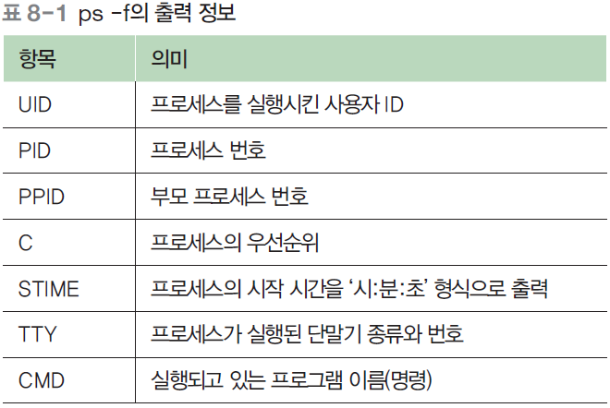
02. 프로세스 관리 명령
프로세스의 종류
Ps 사용 예

Slide 13
02. 프로세스 관리 명령
특정 프로세스 정보 검색하기 – pgrep
프로세스 이름으로 찾아 정보를 출력
솔라리스에만 있는 특별한 명령
= ps [옵션] | grep 패턴
옵션
-x : 패턴과 정확히 일치하는 프로세스 정보 출력
-n : 패턴을 포함하고 있는 가장 최근의 프로세스 정보 출력
-U uid : 특정 사용자의 모든 프로세스 출력
-l : PID와 프로세스 이름 출력
-t term : 특정 단말기와 관련된 프로세스 정보 출력
패턴
찾으려는 정보
pgrep [ 옵션 ] 패턴

Slide 14
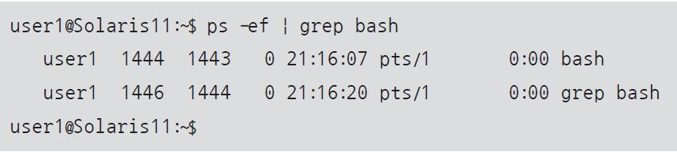
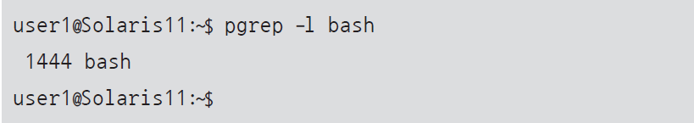
02. 프로세스 관리 명령
특정 프로세스 정보 검색하기 – pgrep
Notes:
프로세스를 자세하게 bash라는 단어를 검색

Slide 15
02. 프로세스 관리 명령
프로세스 종료
ps 명령으로 찾은 프로세스 중 불필요한 프로세스를 강제로 종료시킨다.
프로세스를 종료시키면 그 자식 프로세스들도 같이 종료된다.
프로세스를 종료시킬 때 PID나 프로세스 이름을 알아야 한다.
프로세스 종료 시키기
kill
pkill

Slide 16
02. 프로세스 관리 명령
프로세스 종료
kill
PID로 지정한 프로세스에게 시그널을 보냄
시그널을 받은 프로세스는 지정된 동작을 수행
시그널을 지정하지 않으면 프로세스를 종료시키는 15 번 시그널(SIGTERM) 을 보냄
사용자의 프로세스만 종료시킬 수 있음
관리자(root)는 모든 프로세스를 종료시킬 수 있음
kill [ 시그널 ] pid

Slide 17
02. 프로세스 관리 명령
시그널
프로세스에게 보내는 신호
프로세스는 시그널을 수신하면 지정된 동작을 수행한다.
예 : 신호 무시, 프로세스 종료, 일시 정지 등
종류
시그널 번호 | 시그널 이름 | 기능 | 기본 응답
1 | SIGHUP | 터미널 연결이 끊어진 경우에 발생 | 종료
2 | SIGINT | 보통 Ctrl-C에 의해 발생 | 종료
9 | SIGKILL | 프로세스를 강제종료 시킨다. 이 시그널은 무시할 수 없다. | 종료
15 | SIGTERM | 프로세스를 종료시킨다. 이 시그널은 무시할 수도 있다. kill 명령이 보내는 기본 시그널 | 종료

Slide 18
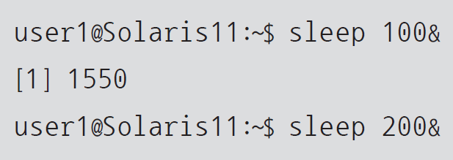
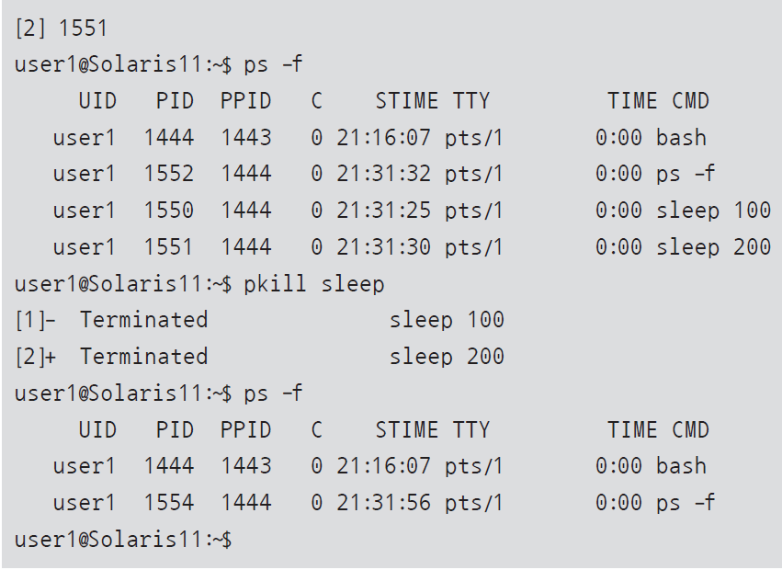
02. 프로세스 관리 명령
프로세스 종료
pkill
프로세스의 명령이름으로 프로세스를 찾아 지정한 시그널 보냄
솔라리스에서만 제공
사용자가 소유한 프로세스만 종료 가능
pkill [ 시그널 ] 프로세스명

Slide 19
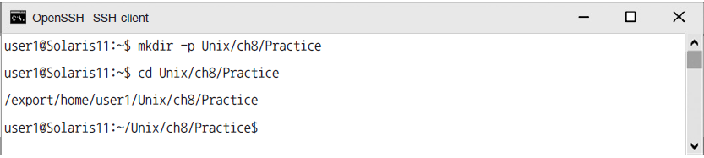
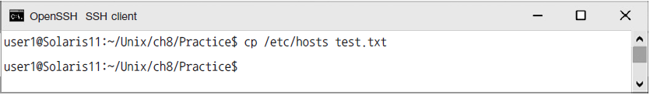
[실습 8-1] 프로세스를 찾아서 종료시키기
실습용 디렉토리 만들기
파일 복사하기

Slide 20
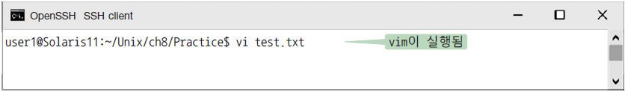
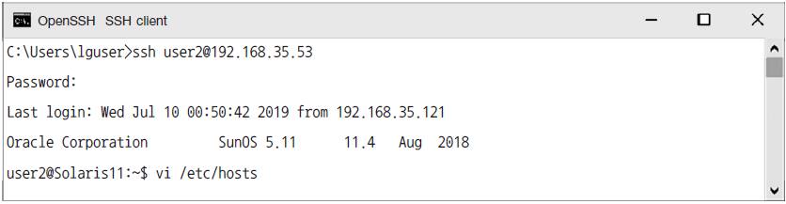
[실습 8-1] 프로세스를 찾아서 종료시키기
프로세스 실행하기
새로운 프로세스 실행하기

Slide 21
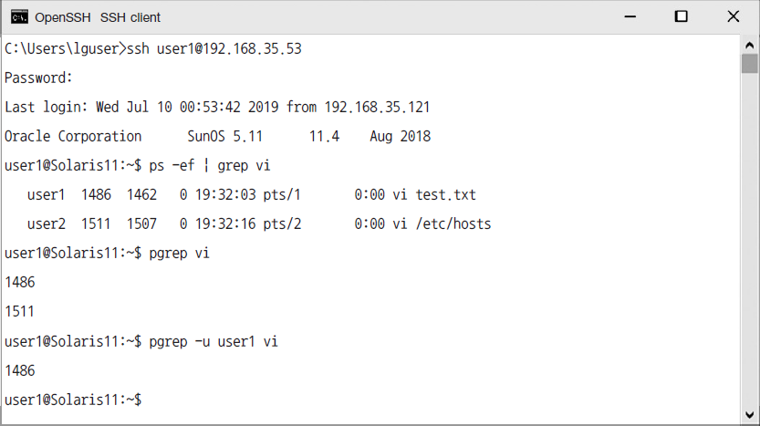
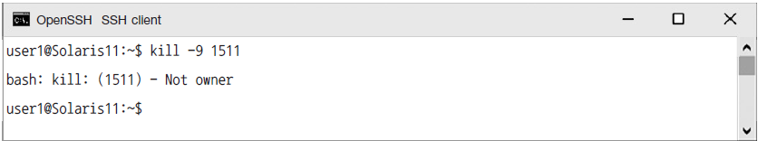
[실습 8-1] 프로세스를 찾아서 종료시키기
프로세스 찾기
프로세스 종료시키기

Slide 22
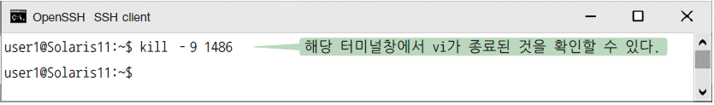
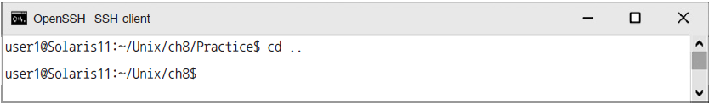
[실습 8-1] 프로세스를 찾아서 종료시키기
프로세스 종료시키기
디렉토리 위치 변경하기
Notes:
kill 9 1486 tim이 1486까지 프로세스까지 죽이면서 손자 프로세스까지 죽인다.

Slide 23
02. 프로세스 관리 명령
프로세스 관리도구
prstat
동작중인 프로세스의 통계 정보를 출력
프로세스 정보는 일정 시간 간격으로 자동 갱신
종료 : q
옵션
-a : 프로세스와 사용자에 대한 통계를 구분하여 출력
-c : 중복하여 출력하지 않고, 기존 내용의 아래쪽에 새로운 정보를 출력
-s 키 : 키에따라 정렬하여 출력. (키 : cpu, pri, rss, size, time)
-u euid : 해당 euid에 속한 프로세스 정보만 출력
-U uid : 해당 uid에 속한 프로세스 정보만 출력
prstat [ 옵션 ]

Slide 24
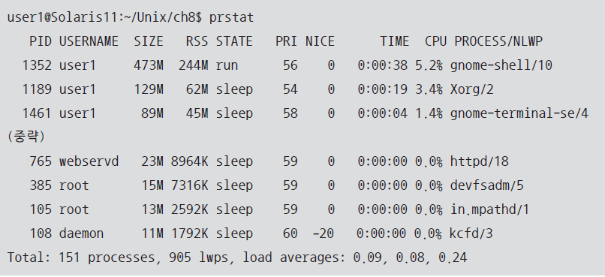
02. 프로세스 관리 명령
프로세스 관리도구
prstat 사용 예

Slide 25
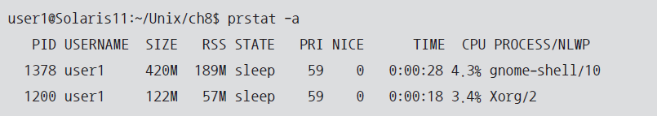
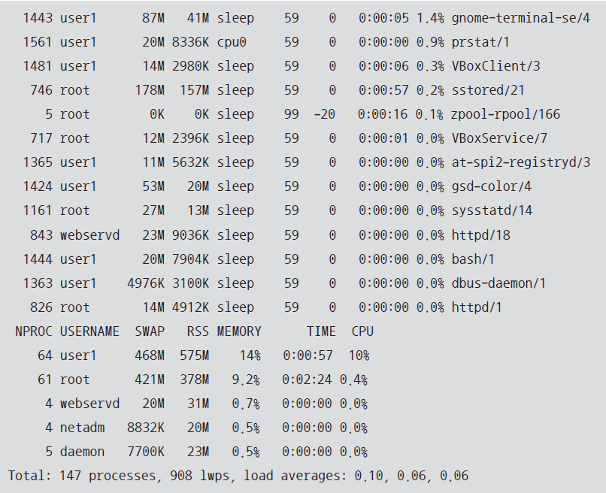
02. 프로세스 관리 명령
프로세스 관리도구
prstat 사용 예 : -a

Slide 26
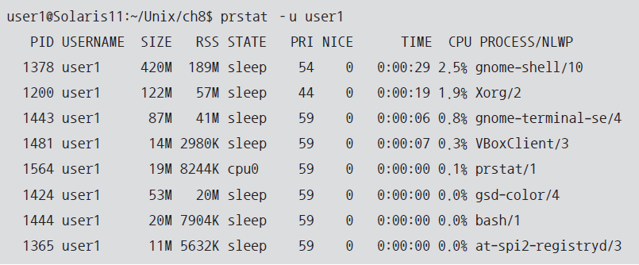
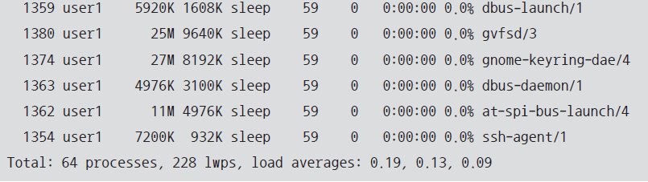
02. 프로세스 관리 명령
프로세스 관리도구
prstat 사용 예 : -u

Slide 27
02. 프로세스 관리 명령
프로세스 관리도구
top 명령
주기적으로 현재 실행중인 프로세스에 대한 정보 출력
솔라리스 11부터 기본 패키지로 탑재
자세한 요약 정보 출력
종료 : q
top [ 옵션 ]

Slide 28
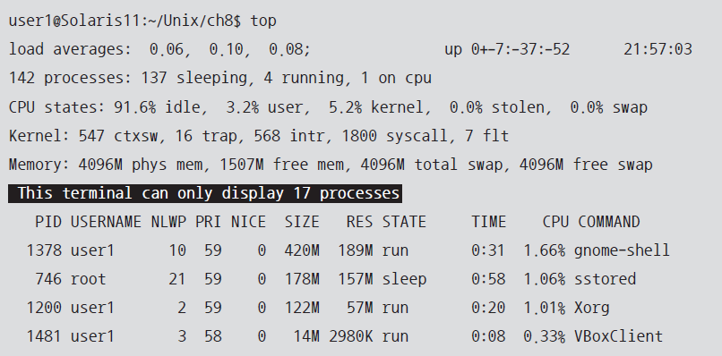
02. 프로세스 관리 명령
프로세스 관리도구
top 명령 사용 예

Slide 29

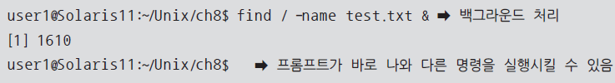
03. 프로세스 관리 명령
포그라운드와 백그라운드 작업의 이해
작업(job)
쉘이 프로세스를 관리하는 단위
쉘은 job을 시작시키고 제어 (Job ID 부여)
유닉스의 프로세스는 포그라운드 작업과 백그라운드 작업으로 구분가능
포그라운드 처리
사용자가 입력한 명령이 실행되어 결과가 출력될 때까지 프롬프트가 출력되지 않아서 다른 명령을 입력할 수 없는 처리 방법
보통의 처리방법
백그라운드 처리
명령의 입력이 끝나면 결과에 상관없이 바로 다음 프롬프트가 출력되어 다른 명령을 입력할 수 있는 처리 방법
명령의 끝에 & 붙임

Slide 30
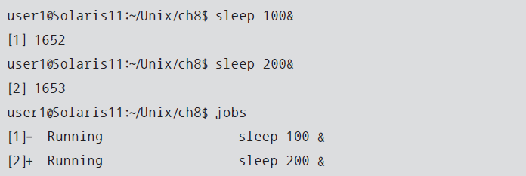
03. 프로세스 관리 명령
포그라운드와 백그라운드 작업의 이해
작업제어 명령 – jobs
작업 번호를 지정하지 않으면 백그라운드 작업을 모두 출력
특정 작업 번호를 지정하면 해당 작업의 정보만 출력
작업 번호
%번호 : 해당 번호의 작업 정보를 출력
%+ 또는 %% : 작업순서가 +인 작업 정보를 출력
%- : 작업 순서가 –인 작업 정보를 출력
사용 예
jobs [ 옵션 ]

Slide 31
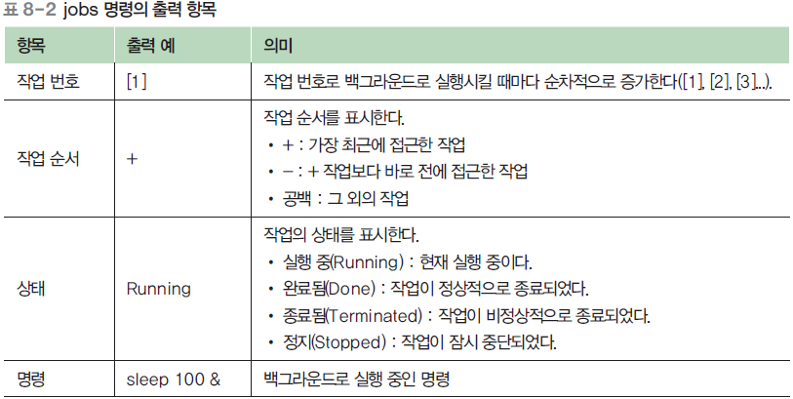
03. 프로세스 관리 명령
포그라운드와 백그라운드 작업의 이해
jobs 명령 출력 항목

Slide 32
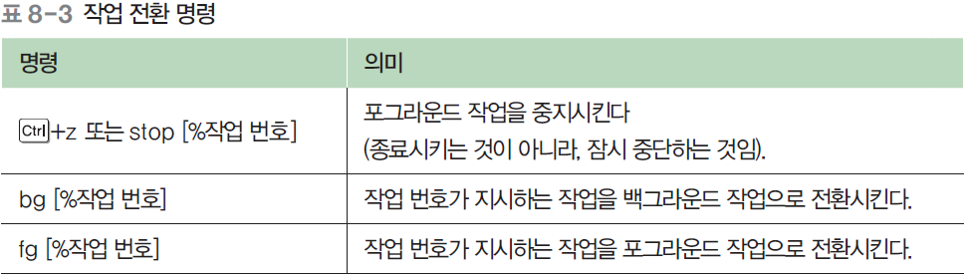
03. 프로세스 관리 명령
포그라운드와 치백그라운드 작업의 이해
작업 전환 및 종료 명령
Notes:
Ctrl+Z= 작업을 멈춘다.

Slide 33
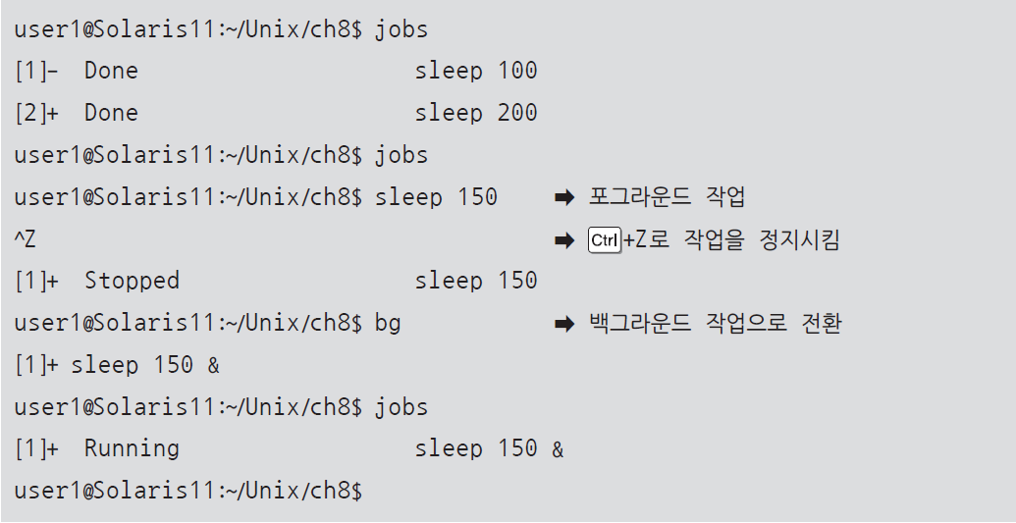
03. 프로세스 관리 명령
포그라운드와 백그라운드 작업의 이해
작업 전환 사용 예

Slide 34
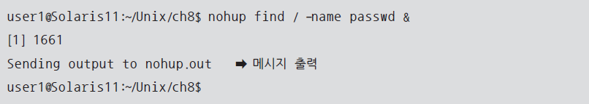
03. 프로세스 관리 명령
포그라운드와 백그라운드 작업의 이해
작업제어 명령 – nohup
로그아웃을 한 뒤에도 백그라운드 작업을 계속 실행
원래는 로그아웃하면 실행중이던 모든 작업이 종료됨
명령 실행결과와 오류메시지 : nohup.out 파일에 저장
사용예
nohup 명령&
./nohup.out 파일에 결과 저장.
다음 로그인할 때 nohup.out 파일 확인
Notes:
Nohup find / -name passwd & 파일을 저장 후 노헙 파일에 확인해서 출력

Slide 35
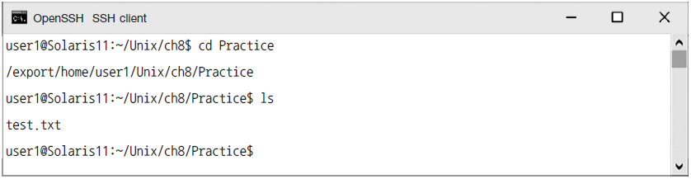
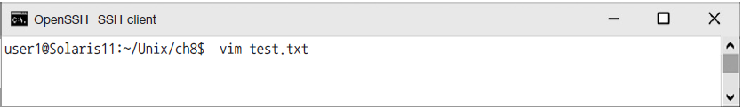
[실습 8-2] 작업 관리하기
실습용 디렉토리 만들기
백그라운드 작업 만들기(1)

Slide 36
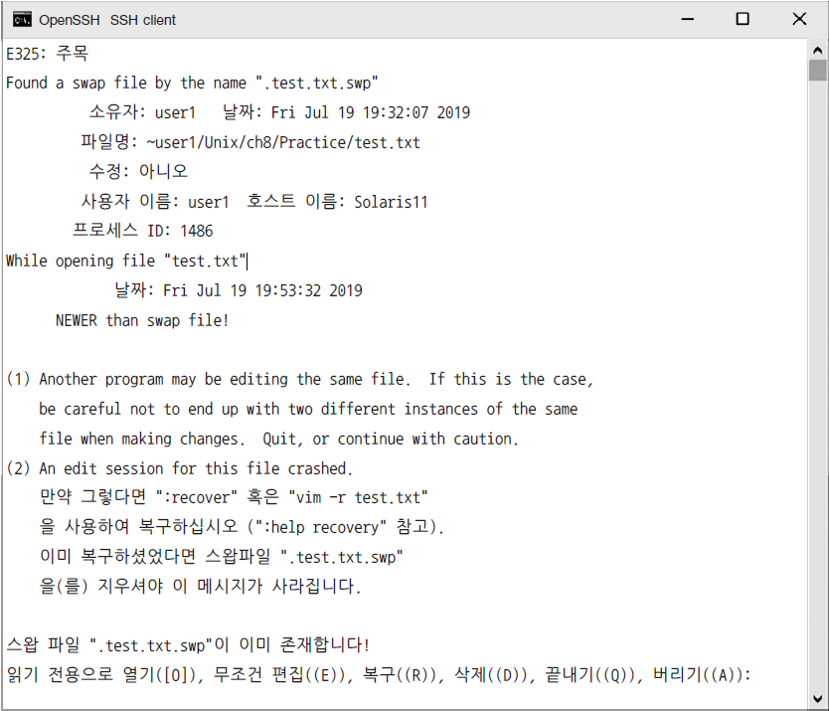
[실습 8-2] 작업 관리하기

Slide 37
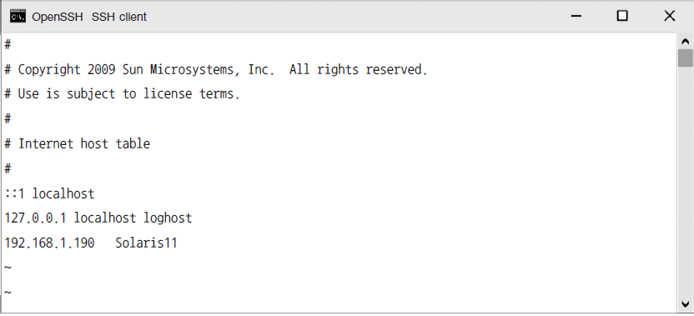
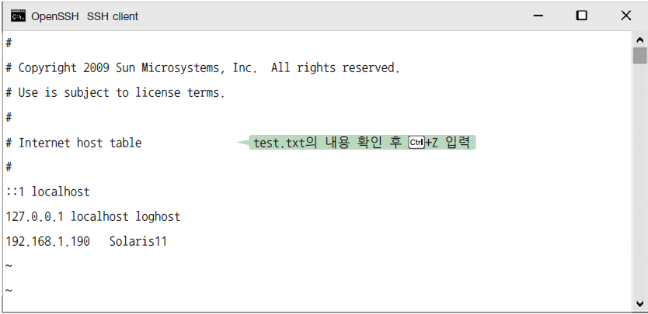
[실습 8-2] 작업 관리하기
백그라운드 작업 만들기(2)

Slide 38
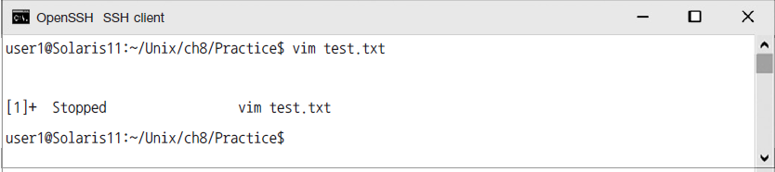
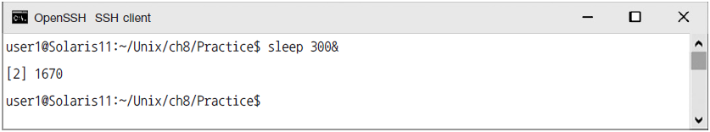
[실습 8-2] 작업 관리하기
명령을 백그라운드로 실행시키기

Slide 39
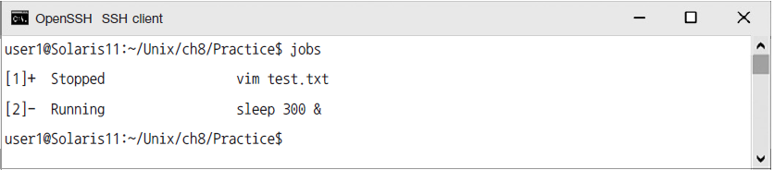
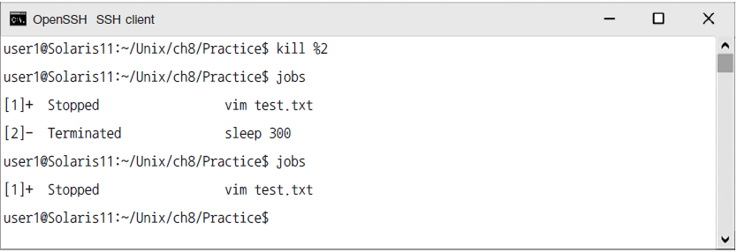
[실습 8-2] 작업 관리하기
작업 목록 확인하기
작업 종료시키기

Slide 40
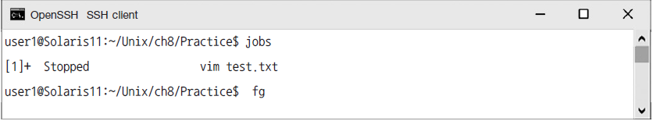
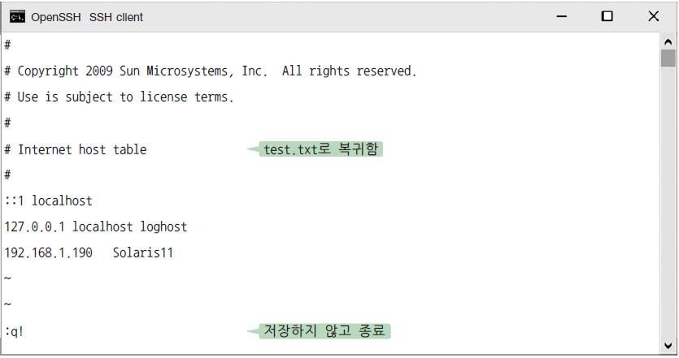
[실습 8-2] 작업 관리하기
작업 목록 확인하기

Slide 41
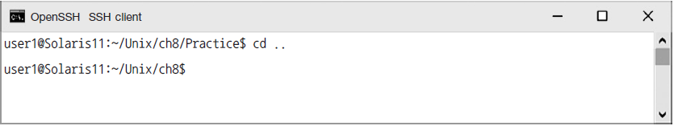
[실습 8-2] 작업 관리하기
디렉토리 위치 변경하기

Slide 42
04. 사용자 정보 보기
로그인한 사용자 정보보기
users
who
w
사용자 자신의 정보보기
who am i
whoami
Id
사용자 전환하기
su

Slide 43
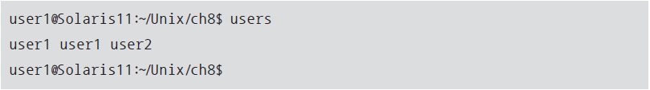
04. 사용자 정보 보기
로그인한 사용자 정보보기
users – 사용자명 출력하기
현재 시스템에 로그인 하고 있는 사용자명을 출력
사용 예
users

Slide 44
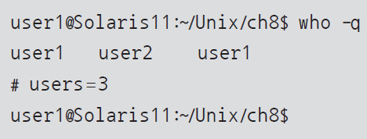
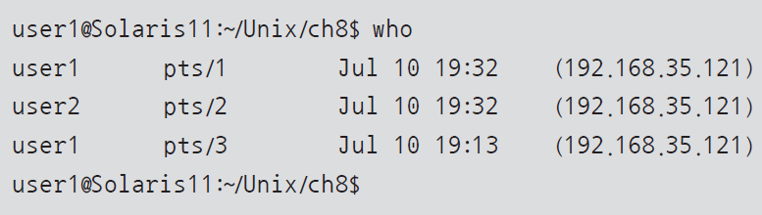
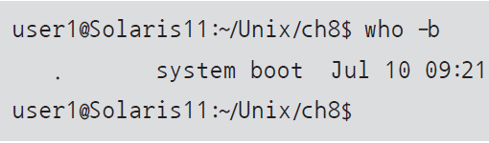
04. 사용자 정보 보기
로그인한 사용자 정보보기
who – 사용자 정보 출력하기
시스템을 사용하고 있는 사용자의 정보를 출력
옵션
-q : 사용자명만 출력한다.
-H : 출력항목의 제목도 함께 출력한다.
-b : 마지막으로 재부팅한 날짜와 시간을 출력한다.
사용 예
who [ 옵션 ]

Slide 45
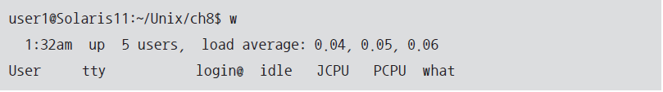
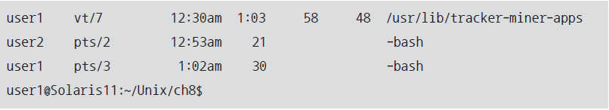
04. 사용자 정보 보기
로그인한 사용자 정보보기
w – 사용자 작업 정보 출력하기
로그인한 사용자 정보와 현재 작업의 정보를 출력
사용 예
w [ 사용자명 ]

Slide 46
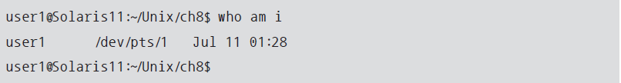
04. 사용자 정보 보기
사용자 자신의 정보 보기
who am I – 로그인 정보 출력하기
who 명령의 결과 중 자신에 대한 정보만 출력
사용 예
who am i

Slide 47
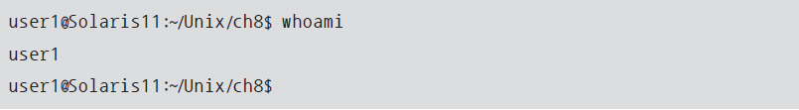
04. 사용자 정보 보기
사용자 자신의 정보 보기
whoami – 자신의 로그인 사용자명 출력하기
사용자의 로그인 ID 출력
BSD 계열의 명령으로 솔라리스 11에서는 /usr/bin으로 통합
사용 예
whoami

Slide 48



04. 사용자 정보 보기
사용자 전환하기
su – 다른 사용자로 전환하기
사용자 계정을 변경
아무 옵션 없이 사용하면 : root 계정으로 변경
사용자명 지정 : 지정한 사용자로 변경
- : root 혹은 지정한 사용자의 초기화 파일이 실행되면서 작업 디렉토리도 사용자의 홈 디렉토리로 변경됨
su [ - ] [ 사용자명 ]

